Slide 1


運動營養學
緒論
國立體育大學 競技與教練科學研究所
詹貴惠 教授

Slide 2
營養與營養學
營養 (nutrition) 指的是有機體自外界攝取適當的物質，使組織生長、代謝與修復，以維持正常生理功能與發育，進而維持生命的一連串新陳代謝過程。
營養學則是一門研究食物的成分及這些成分對人體健康、疾病之影響，與人體對於食物之攝取、消化、吸收、輸送、代謝、利用、排泄等過程之科學。

Slide 3
營養素與食物
食物中構成人體各組織所需要的成分稱之為營養素 (nutrients)，其為食物中可被人體利用的化學物質，更是維持人體生命必要的成分。
食物 (food) 指含有一種或一種以上的營養素，可直接食用或經過調配後成為可以食用的物品。

Slide 4
營養素及食物的分類
依據結構及對人體生理作用的不同，人體主要的營養素包含：醣類 (carbohydrate)、蛋白質 (protein)、脂質 (lipid) 、維生素 (vitamin)、礦物質 (mineral) 及水六大類。
食物依其所含之主要營養成分可分為全榖雜糧類、豆魚蛋肉類、油脂與堅果種子類、蔬菜類、水果類及乳品類。
人體平日攝取各種食物的綜合型態稱之為飲食 (diet)。

Slide 5
營養素
熱量營養素：醣類 (4 大卡/公克) 、蛋白質 (4 大卡/公克) 、脂質 (9 大卡/公克) ，人體每日的需要量至少數十至數百公克，又稱為巨量營養素 (macro nutrients)。
非熱量營養素：維生素、 礦物質、水，其中維生素、 礦物質被稱為微量營養素 (micro nutrients)。

Slide 6
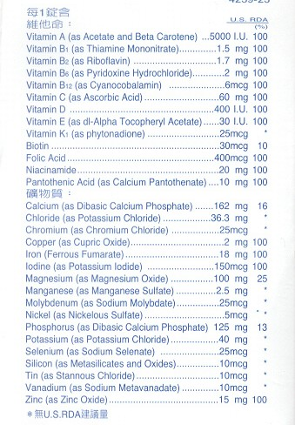
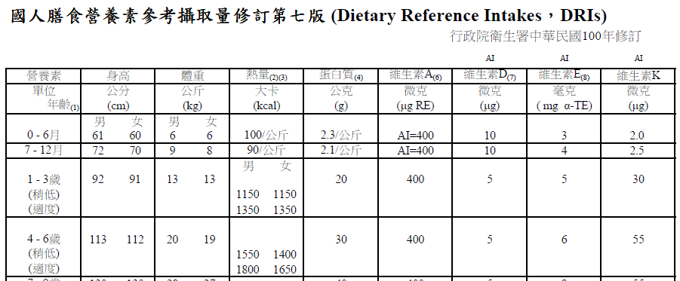
國人膳食營養素參考攝取量
各年齡層及不同活動量者各種營養素的需要量可參考國人膳食營養素參考攝取量(Dietary Reference Intakes，DRIs) 的建議。

Slide 7
營養素與食物的關係
營養素
1 醣類＊
2 蛋白質＊
3 脂質＊
4 維生素
5 礦物質
6 水
食物
1 全穀雜糧類
2 豆魚蛋肉類
3 油脂與堅果種子類
4 蔬菜類
5 水果類
6 乳品類 (含有各類營養素)
主要功能
提供熱量
維持與建造身體組織
提供熱量
調節生理機能
調節生理機能
維持體內恆定

Slide 8
營養素與食物的關係
營養素
1 醣類＊
2 蛋白質＊
3 脂質＊
4 維生素
5 礦物質
6 水
主要功能
提供熱量
維持與建造身體組織
提供熱量
調節生理機能
調節生理機能
維持體內恆定

Slide 9
營養素與食物的關係
營養素
1 醣類＊
2 蛋白質＊
3 脂質＊
4 維生素
5 礦物質
6 水
食物
1 全穀雜糧類
2 豆魚蛋肉類
3 油脂與堅果種子類
4 蔬菜類
5 水果類
6 乳品類 (含有各類營養素)
主要功能
提供熱量
維持與建造身體組織
提供熱量
調節生理機能
調節生理機能
維持體內恆定

Slide 10
營養素與食物的關係
營養素
1 醣類＊
2 蛋白質＊
3 脂質＊
4 維生素
5 礦物質
6 水
食物
1 全穀雜糧類
2 豆魚蛋肉類
3 油脂與堅果種子類
4 蔬菜類
5 水果類
6 乳品類 (含有各類營養素)
主要功能
提供熱量
維持與建造身體組織
提供熱量
調節生理機能
調節生理機能
維持體內恆定

Slide 11
營養素與食物的關係
營養素
1 醣類＊
2 蛋白質＊
3 脂質＊
4 維生素
5 礦物質
6 水
食物
1 全穀雜糧類
2 豆魚蛋肉類
3 油脂與堅果種子類
4 蔬菜類
5 水果類
6 乳品類 (含有各類營養素)
主要功能
提供熱量
維持與建造身體組織
提供熱量
調節生理機能
調節生理機能
維持體內恆定

Slide 12
『一份 (exchange, Ex)』各類食物的主要營養成分

Slide 13
『一份 (exchange, Ex)』各類食物的主要營養成分
食物類別 | 蛋白質 ( 公克) | 脂質 (公克) | 醣類 (公克) | 熱量 (大卡)
乳品類 (全脂) (低脂) (脫脂) | 8 | 8 4 + | 12 | 150 120 80

Slide 14
『一份 (exchange, Ex)』各類食物的主要營養成分
食物類別 | 蛋白質 ( 公克) | 脂質 (公克) | 醣類 (公克) | 熱量 (大卡)
豆魚蛋肉類 (低脂) (中脂) (高脂) | 7 | 3 5 10 | + | 55 75 120

Slide 15
『一份 (exchange, Ex)』各類食物的主要營養成分
食物類別 | 蛋白質 ( 公克) | 脂質 (公克) | 醣類 (公克) | 熱量 (大卡)
全榖雜糧類 | 2 | + | 15 | 70
水果類 | + |  | 15 | 60

Slide 16
『一份 (exchange, Ex)』各類食物的主要營養成分
食物類別 | 蛋白質 ( 公克) | 脂質 (公克) | 醣類 (公克) | 熱量 (大卡)
乳品類 (全脂) (低脂) (脫脂) | 8 | 8 4 + | 12 | 150 120 80
豆魚蛋肉類 (低脂) (中脂) (高脂) | 7 | 3 5 10 | + | 55 75 120
全榖雜糧類 | 2 | + | 15 | 70
水果類 | + |  | 15 | 60
油脂與堅果類 |  | 5 |  | 45
蔬菜類 | 1 |  | 5 | 25

Slide 17
均衡飲食
均衡飲食的意義在於每日由飲食中適當攝取六大類食物以獲得足量的身體所需之每種營養素，且攝入的與消耗的熱量間達到平衡，其為維持健康的基礎。
均衡飲食中三大營養素佔總熱量合宜的比例分別為：醣類50%-60%、蛋白質10%-20%及脂質20%-30%。

Slide 18
每日飲食指南

Slide 19
營養學與運動營養學
透過適當地營養素與食物的攝取，將可達成體重管理，進而維持良好的健康與生活品質。
運動是除了營養之外，維持健康的另一重要因素；良好的營養狀態是能持續運動的關鍵因素之一，因此營養與運動是息息相關的。運動營養學也從營養學的一部分，逐漸萌發與發展成一個獨立的學門。

Slide 20
運動營養學的特性
藉由飲食攝取適當的營養素將有助於運動期體能的維持或運動後身體的恢復，因此運動營養學受到體育與醫學領域的重視。
運動營養學 (sport nutrition) 是一門研究運動員的營養和飲食需求的科學，藉由適當地營養補充來提高運動能力、促進體力恢復和預防疾病。

Slide 21
運動營養學的重要性
透過不同運動期的飲食攝取，可使競技運動員維持良好的營養狀態，以使身體能持續從事運動與訓練，進而提升體能與運動表現。
經由攝取的方式以提升運動表現的膳食補充劑稱為營養增補劑 (nutritional ergogenic acid) 。
適當使用營養增補劑可輔助及提升訓練的效果，進而提升運動表現。

Slide 22
飲食與營養增補劑
食物可提供的大量營養素和其他複合物，皆可能對健康有益處。
當個體在日常飲食中無法攝取到特定營養素時，使用補充劑是非常有益處的。
但如個體在日常飲食中已經攝取足量的營養素，再補充營養品或補充劑並不會有任何額外的健康益處。

Slide 23
營養增補劑
人體除了攝取食物及補充劑外，亦會經口服用藥物，但藥理性增強術在體育運動的領域已被世界運動禁藥管制組織 (World Anti-Doping Agency, WADA) 規範為運動員不得使用的運動禁藥 (doping)。

Slide 24
主要議題
巨量營養素 (醣類、蛋白質、脂質)
微量營養素 (維生素、礦物質)
水分與電解質
能量系統
食物代換表
體重管理
運動 (訓練) 前、中、後及受傷時之飲食
營養補充劑
出國時飲食技巧

Slide 25
謝謝!

